Slide 1
Stack-Yığın
Push
Pop
Son giren
headNode
Yığın (stack) için iki temel işlem vardır. Ekleme ve Silme.
Eleman ekleme (push) ve çıkarma (pop) işlemleri dizinin en son konumuna yani en üste göre yapılır.
Yığın, Son giren - İlk çıkar (Last In – First Out (LIFO)) mantığı ile çalışır ve ara elemanlara erişim doğrudan yapılamaz.
Yığının içerisinde bir yığın işaretçisi vardır ve bu herhangi bir anda ekleme yapılabilecek boş yığın gözünü gösterir.
Yığına veri koyma işlemi (push) yığın işaretçisinin gösterdiği göze göre yapılırken, yığından veri alma işlemi (pop) bu işaretçinin gösterdiği yerin bir öncesinden yapılır.
Dizilerle veya bağlı listelerle yapılabilir. Genellikle bağlı listelerle yapılırlar.
İlk giren

Slide 2
Yığın
class yıgın{
ornek dizi[]; int ust,N;
public yıgın(int N){
dizi=new ornek[N]; this.N=N; ust=-1;
}
ornek ust(){
return dizi[ust];
}
boolean dolu(){
if(ust==N-1)
return true;
else
return false;
}
boolean bos(){
if(ust==-1)
return true;
else
return false;
}
}
Dizi ile yığın tasarımı
Bir yığın oluşturmanın en kolay yolu yığını dizi ile tanımlamaktır.
Burada toplam elaman kadar boş bellek alanı ayrılır.
Yığında yapılabilecek her iki işlem (ekleme, çıkarma) için de yalnızca son eleman ile işlem yapılacağı için dizinin son elemanını gösteren bir işaretçiye ihtiyaç vardır (Örn: ust).
public class ornek{
int icerik;
public ornek(int icerik){
this.icerik=icerik;
}
}

Slide 3
Yığın
public class StackChar{
int maxSize;
char[] stackArray;
int top;
public StackChar(int max)
{
maxSize = max;
stackArray = new char[maxSize];
top = -1;
}
public void push(char j){
stackArray[++top] = j;
}
public char pop(){
return stackArray[top--];
}
public boolean isEmpty(){
return top==-1;
}
Reverse{
public static void main(String args[]){
StackChar y = new StackChar(100);
String str = "Merhaba";
for(int i=0; i<str.length(); ++i)
y.push(str.charAt(i));
while(!y.isEmpty())
System.out.println(y.pop());
}
}

Slide 4
Yığın
headNode
Bağlı Liste ile Yığın Oluşturma
class stackNodeC{
public string kitapAdi;
public stackNodeC sonraki;
public stackNodeC(string kitapAdi){
this.kitapAdi = kitapAdi;
}
}
class stackC{
public stackNodeC headNode;
public stackC(string kitapAdi){
this.headNode = new stackNodeC(kitapAdi);
this.headNode.sonraki = headNode;
}
}
stackC kitapYigin = new stackC("");
KitapAdı
KitapAdı
KitapAdı

Slide 5
Yığın
Yığın İşlemleri –Stack Size
public int stackSize(){
stackNodeC aktif = new stackNodeC("");
aktif = kitapYigin.headNode;
int i = 0;
while (aktif.sonraki != aktif)
{
aktif = aktif.sonraki;
i++;
}
return i;
}
headNode
KitapAdı
KitapAdı
KitapAdı

Slide 6
Yığın
Yığın İşlemleri –Eleman Ekleme
public void push(string kitapAdi){
if (stackSize() >= MaxSize)
System.out.println("Yığın Dolu!!!");
else{
stackNodeC yeniNode = new stackNodeC(String kAdi);
yeniNode.sonraki = kitapYigin.headNode;
kitapYigin.headNode = yeniNode;
System.out.println( "Stack Size ="+Convert.ToString(stackSize());
}
}
headNode
KitapAdı
KitapAdı
KitapAdı

Slide 7
Yığın
Yığın İşlemleri –Eleman Alma
public void pop(){
if (stackSize() == 0)
{
System.out.println("Yığında eleman yok!!");
}
else
{
kitapYigin.headNode = kitapYigin.headNode.sonraki;
}
}
headNode
KitapAdı
KitapAdı
KitapAdı

Slide 8
Yığın
Örnek:
Parantez unutma hatalarını bulma */, }, ) , ]
Normal yazım şekli —[()],
Hatalı yazım şekli [(]).
İşlem sırası
{…[…(…)…]…}
{
[
(

Slide 9
Yığın
INFIX, POSTFIX, PREFIX
A+B
operator (işlemci) : +
operands (işlenenler) : A, B
infix gösterim : A+B
prefix gösterim : +AB (benzeri bir gösterim add(A,B) fonksiyonu)
postfix gösterim : AB+
in, pre ve post, operator’ün operand’lara göre yerine karşılık gelir.
Infix gösterimde işlemci (+), islenenlerin (A,B) arasında yer alır.
Prefix gösterimde isaretçi, islenenlerden önce gelir, postfix gösterimde de sonra gelir.

Slide 10
Yığın
INFIX, POSTFIX, PREFIX
2+3*5 işlemini gerçekleştiriniz.
+ önce ise:
(2+3)*5 = 5*5 = 25
* önce ise:
2+(3*5) = 2+15 = 17
Infix gösterim paranteze ihtiyaç duyar.
Prefix gösterim
+ 2 * 3 5 =
= + 2 * 3 5
= + 2 15 = 17
* + 2 3 5 =
= * + 2 3 5
= * 5 5 = 25
Paranteze ihtiyaç yok!
Postfix Gösterim
2 3 5 * + =
= 2 3 5 * +
= 2 15 + = 17
2 3 + 5 * =
= 2 3 + 5 *
= 5 5 * = 25
Paranteze ihtiyaç yok!

Slide 11
Yığın
Infix’ten Postfix’e Çevirme
A+B*C infix ifadesini postfix’e çevirelim.
Bunun için işlem önceliğine bakmak gerekir. Çarpmanın toplamaya önceliği olduğu için, A+(B*C) şeklinde düşünülebilir. Önce çarpma kısmı postfix’e çevrilecek sonra da sonucu.
A+(B*C) anlaşılırlığı artırmak için parantez kullandık.
A+(BC*) çarpım çevrildi.
A(BC*)+ toplam çevrildi.
ABC*+ postfix form.
İşlem önceliği (büyükten küçüğe)
- (Negatif sayı)
Üs alma
Çarpma, Bölme, %
Toplama, Çıkarma
&&, ||
Parantezsiz ve aynı önceliğe sahip işlemcilerde işlemler soldan sağa doğru yapılır (üs alma hariç).
Üs almada sağdan sola doğrudur. A-B+C ‘de öncelik (A-B)+C seklindedir. A^B^C’de ise A^(B^C) şeklindedir.

Slide 12
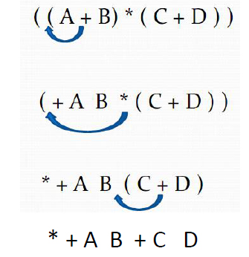
Yığın
Infix’ten Prefix’e Çevirme
Her bir operatörü kendi işlenenlerinin soluna taşı ve parantezleri kaldır. :
İşlenenlerin sırasında bir değişiklik olmadı!

Slide 13
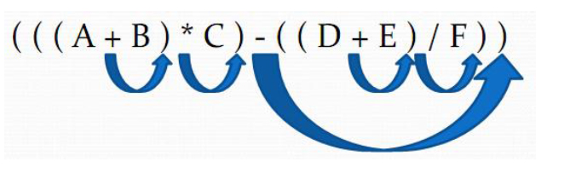
Yığın
Infix’ten Postfix’e Çevirme
( ( AB+* C) ‐ ( ( D + E ) / F ) )
(AB+C* ‐ ( ( D + E ) / F ) )
AB+C* ( ( D + E ) / F )‐
AB+C* (DE+ / F )‐
A B + C * D E + F / ‐
İşlenenlerin sırası değişmedi!
Operatörler değerlendirme sırasına göre!

Slide 14
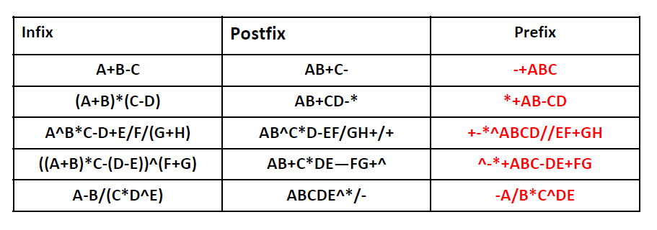
Yığın
Prefix, Infix, Postfix

Slide 15
Yığın
Postfix İfadenin Değerinin Hesaplanması
ab/c-de*+ac*- postfix gösteriminin değerinin hesaplanması.
T1= a / b | T1 c-de*+ac*-
T2= T1 – c | T2 de*+ac*-
T3= d * e | T2 T3 +ac*-
T4=T2 + T3 | T4 ac*-
T5= a * c | T4 T5-
T6= T4 – T5 | T6

Slide 16
Yığın
Matematiksel ifadenin elemanlarını içeren yapı
public class Ornek{
int tip, islenen, oncelik; char islem;
public Ornek(int islenen){
this.tip=0;
this.islenen=islenen;
}
}
public Ornek(char islem){
this.tip=1;
this.islem=islem;
switch(islem){
case ‘(’:oncelik=0;
break;
case ‘+’:
case ‘-’:oncelik=1;
break;
case ‘*’:
case ‘/’:oncelik=2;
break;
case ‘)’:oncelik=3;
break;
}

Slide 17
Yığın
Postfix gösterimi verilen bir ifadeyi hesaplayan örnek program
int hesapla (Ornek [] ifade){
int i;
Ornek e, e1, e2, s;
Yıgın c=new Yıgın(100);
for (i=0;i<ifade.lenght;i++){
e=ifade[i];
if(e.tip==0){
c.yıgınEkle(e);
}else{
e2=c.yıgınSil();
e1=c.yıgınSil();
s=islem(e.islem,e1.islenen,e2.islenen);
c.yıgınEkle();
}
e=c.yıgınSil();
return e.islenen;
}
Ornek islem(char ch, int e1, int e2){
int sonuc;
switch(ch){
case ‘+’:sonuc=e1+e2;
break;
case ‘-’:sonuc=e1-e2;
break;
case ‘*’:sonuc=e1*e2;
break;
case ‘/’:sonuc=e1/e2;
break;
}
return new Ornek(sonuc);
}

